Slide 1
CALITATE SI TESTARE SOFTWARE
Madalina ZURINI

Slide 2
DESIGN PATTERNS

Slide 3
Design Patterns WHY?
Solutie reutilizabila
Sablon pentru a rezolva o problema
Design Patterns: Elements of Reusable Object-Oriented Software – “Gang of Four” (Gamma, Helm, Johnson, Vlissides) (1995)

Slide 4
Design Patterns HOW?
DP Creationale
DP Structurale
DP Comportamentale

Slide 5
SINGLETON
DP Creationale

Slide 6
Singleton – Principii generale
O clasa responsabila de crearea unui singur obiect
SingletonObject clasa
Constructor privat
Instanta statica unica la un obiect de tip SingletonObject
Gestiune resursa in mod centralizat
Metoda publica pentru a accesa instant unica
Instanta unica este creata la primul apel

Slide 7
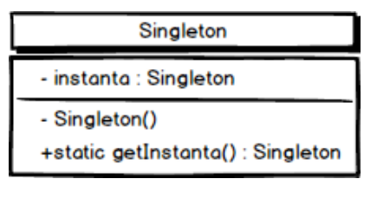
Singleton – Diagrama

Slide 8
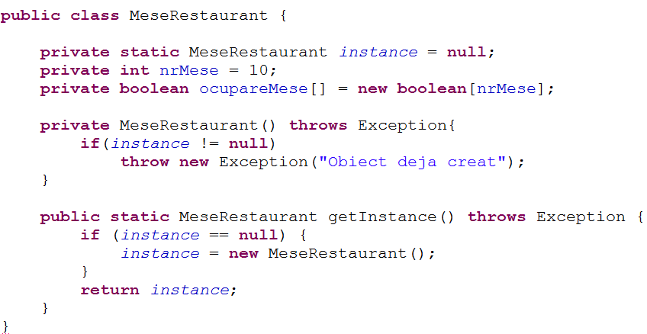
Singleton – Exemplu practic

Slide 9
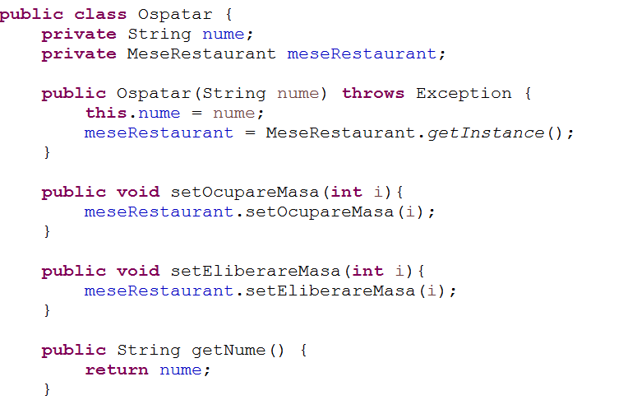
Singleton – exemplu practic

Slide 10
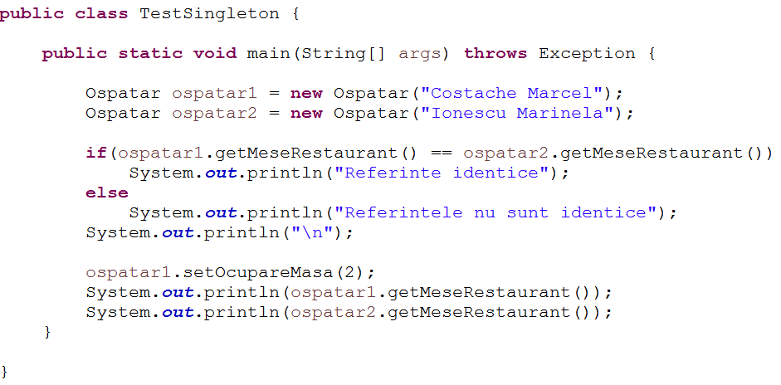
Singleton – Testare

Slide 11
FACTORY
DP Creationale

Slide 12
Factory – Principii generale
Crearea de obiecte transparenta clientului
Usurinta extinderii
Interfata comuna
Clasele concrete – familie de obiecte

Slide 13
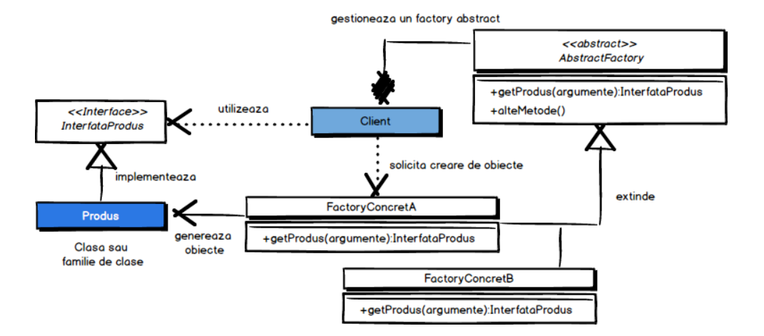
Factory – Diagrama

Slide 14
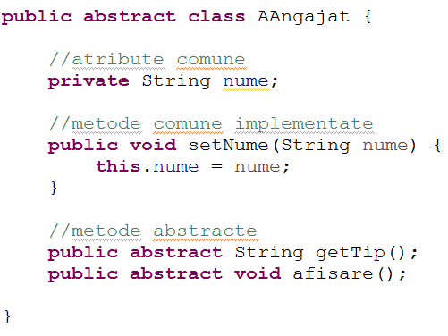
Factory – Exemplu practic

Slide 15
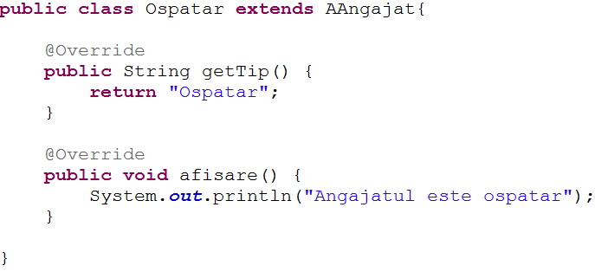
Factory – Exemplu practic

Slide 16
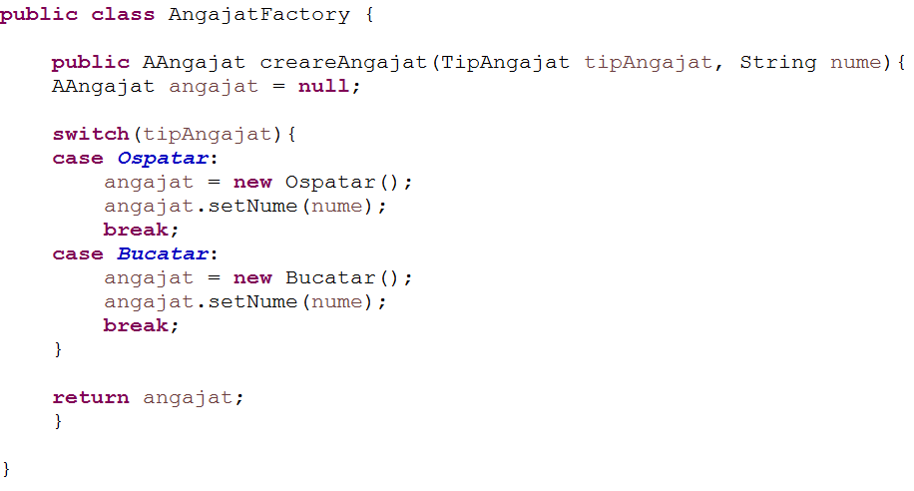
Factory – Exemplu practic

Slide 17
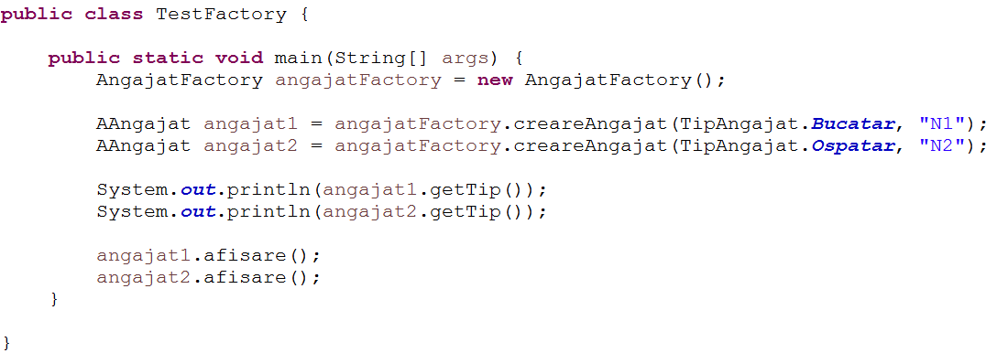
Factory – Exemplu practic

Slide 18
Factory – Clasa abstracta sau Interfata?
Clase abstracte atunci cand:
Exista cod comun tuturor claselor derivate
Metode comune si atribute ( + metode private si protected)
Exista atribute non-statice si non-final
Interfete atunci cand:
Clase fara legatura implementeaza aceasi interfata
Se doreste utilizarea avantajului de mostenire multipla

Slide 19
BUILDER
DP Creationale

Slide 20
Builder – Principii generale
Obiectele complexe pot fi create independent de partile din care acesta se compune
Algoritm de creare de obiecte flexibil
“Allows for object level access control by acting as a pass through entity or a placeholder object.”
(The GoF)

Slide 21
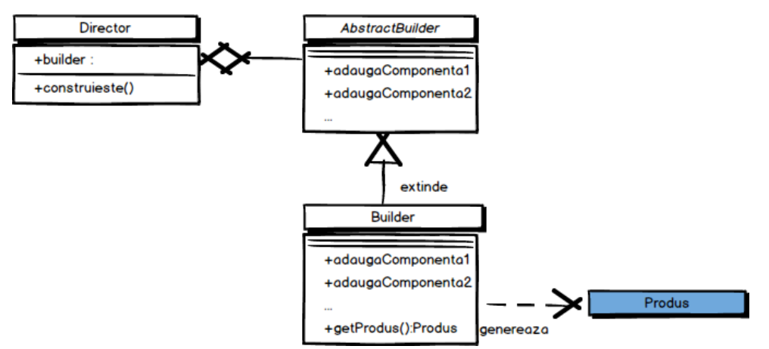
Builder - Diagrama

Slide 22
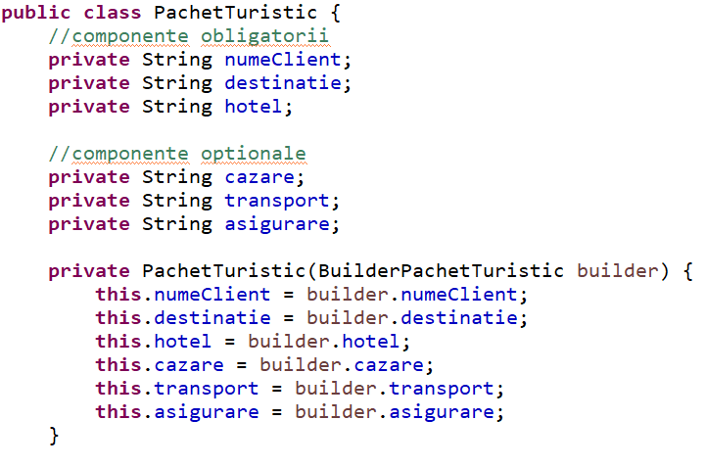
Builder – Exemplu practic

Slide 23
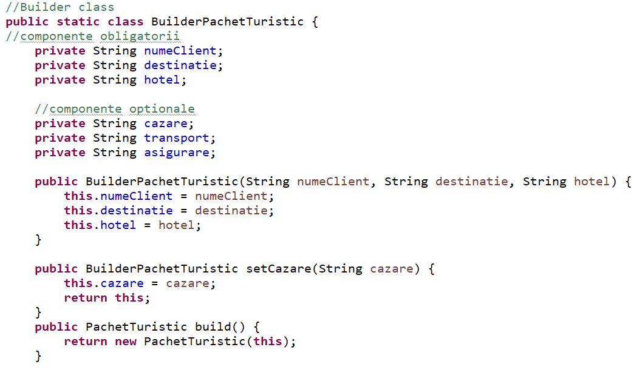
Builder – Exemplu practic

Slide 24
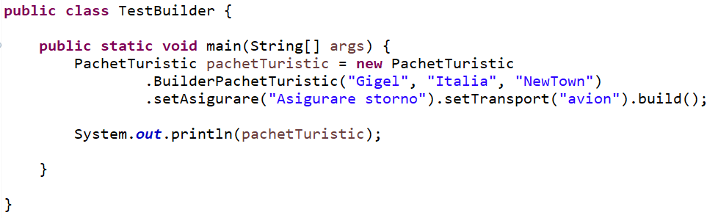
Builder – Exemplu practic

Slide 25
NEXT TIME: Prototype Adapter (obiecte si clase)

